Slide 1
先人一步，抢滩登陆
永不言退 我们是最好的团队
WE HAVE MADE GREAT ACHIEVEMENTS
“课工场杯”第一届全国IT精英挑战赛
赋能高薪 点亮未来

Slide 2
目录
CONTENTS
01.
团队介绍
02.
项目介绍
03.
文档介绍

Slide 3
01
团队介绍

Slide 4
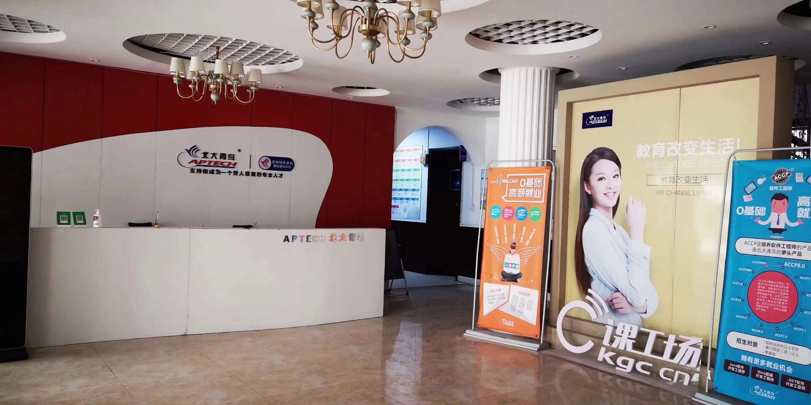
中心介绍
郑州翔天信鸽
课工场郑州翔天信鸽线下服务中心，位于河南财经政法大学文南校区内，是课工场在华中区域线下培训基地。
开设专业有： 5G云计算、Java互联网架构师、Java全栈工程师、UI/UE等高端IT课程

Slide 5
指导老师
张继锋老师
负责项目技术指导

Slide 6
翔天组
团队成员
组长：李乾坤
负责项目解说
成员：李晓龙
项目搭建
成员：张博涛
项目搭建
成员：赵军伟
项目拓扑图

Slide 7
02
项目介绍

Slide 8
项目需求
配置基础环境
配置堡垒机
配置ServerA
配置nodeA
配置Kubernetes
堡垒机回放已录制视频

Slide 9
03
项目思路

Slide 10
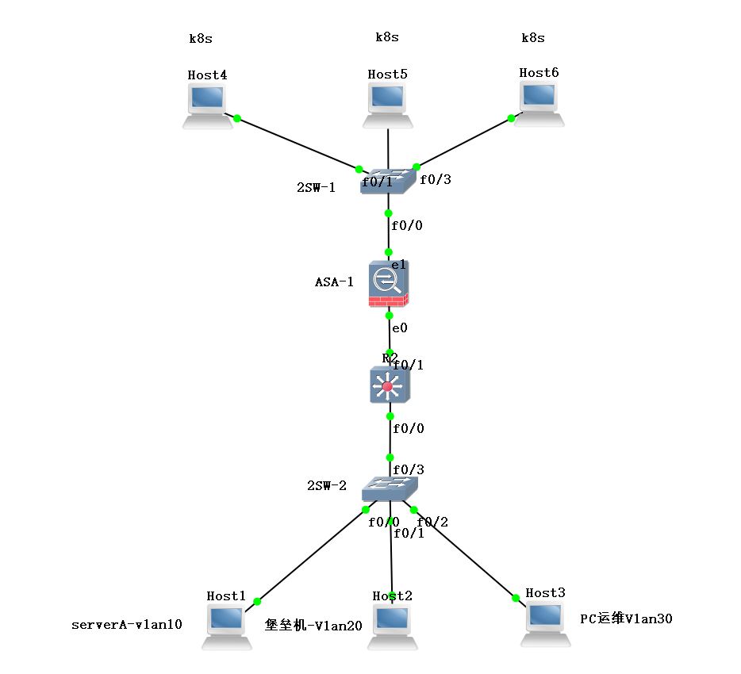
项目思路
搭建网络环境
配置堡垒机
搭建nginx服务器
做相关配置
搭建K8S集群

Slide 11
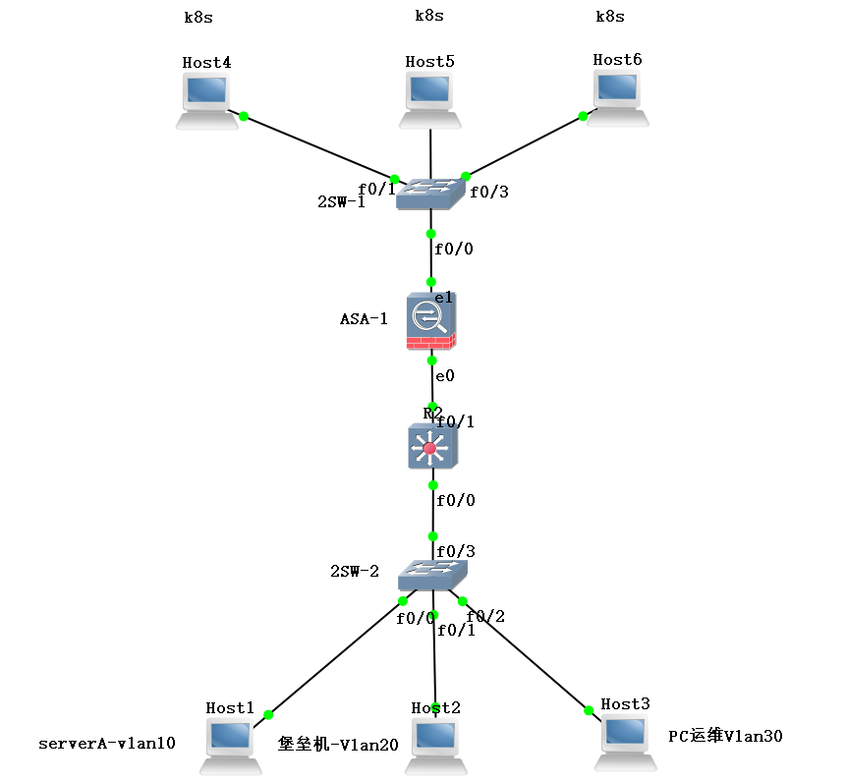
实施步骤-配置基础环境
Linux服务器通过VMware Workstation实现。三层交换通过GNS3实现，使用GNS3内部桥接到VMware Workstation
配置三个Vlan，分别是vlan10、vlan20和vlan30。serverA属于vlan10，堡垒机属于vlan20，运维PC属于vlan30。
三个VLAN互通

Slide 12
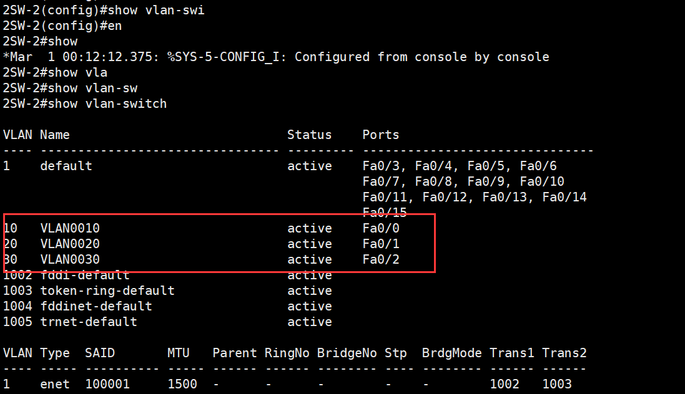
实施步骤-配置网络设备

Slide 13
实施步骤-配置堡垒机

Slide 14
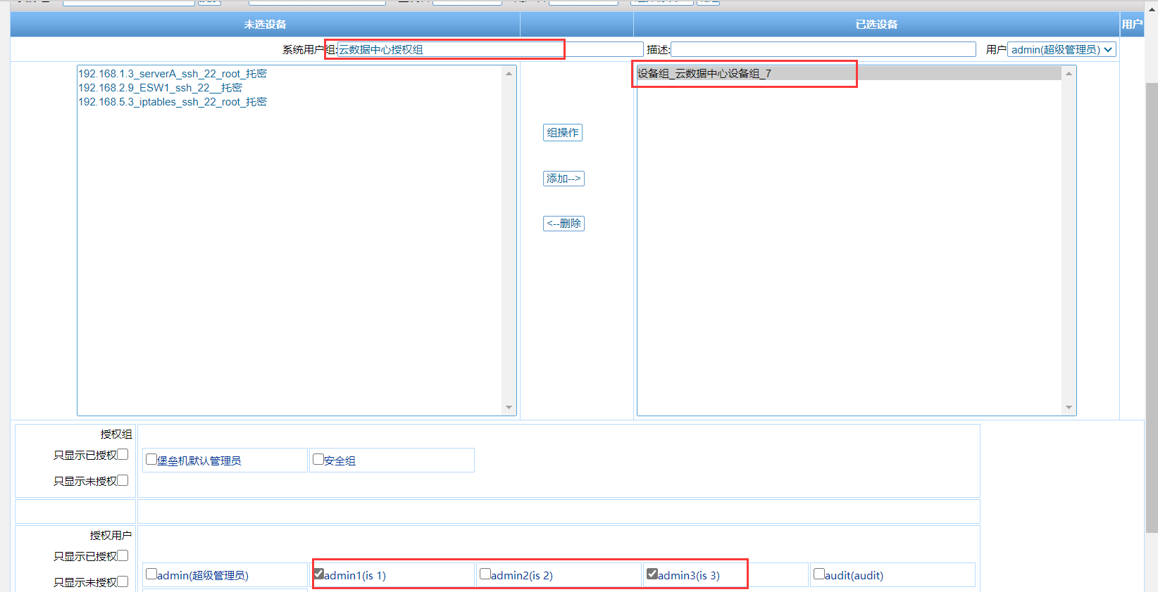
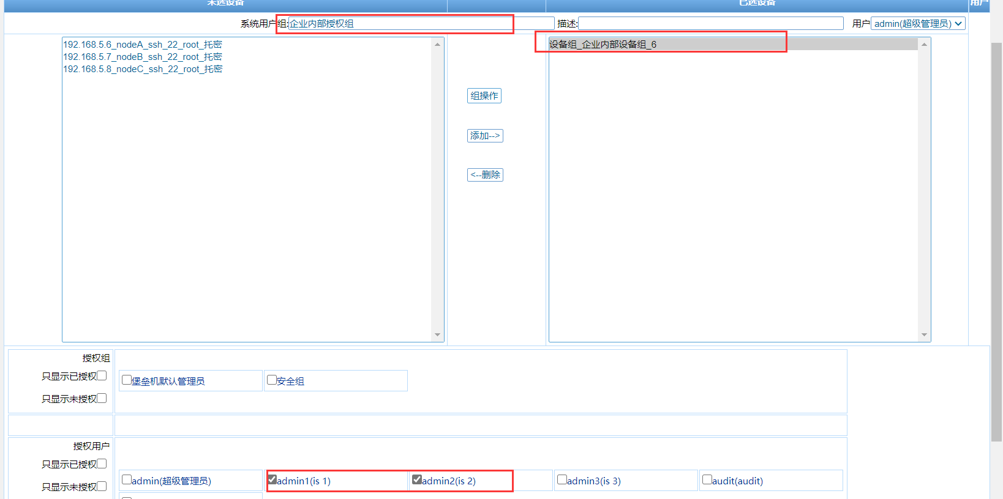
实施步骤-配置堡垒机

Slide 15
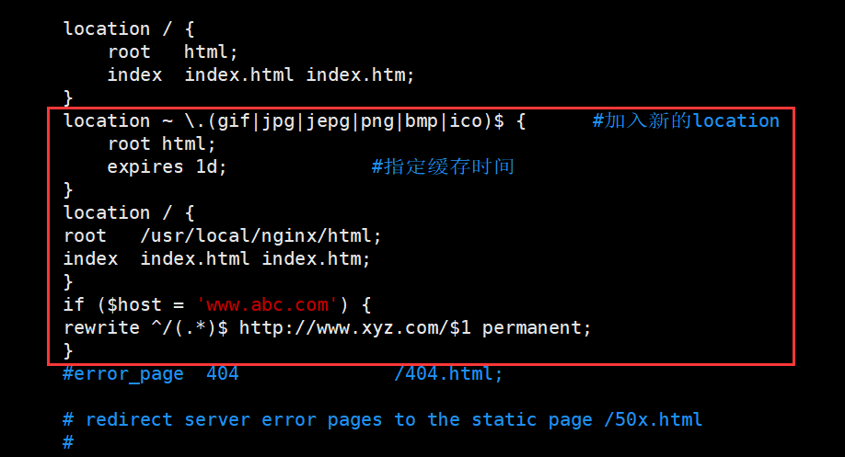
实施步骤-配置nginx
编译安装nginx
修改配置文件
配置缓存时间
域名跳转
日志分割
加入计划任务

Slide 16
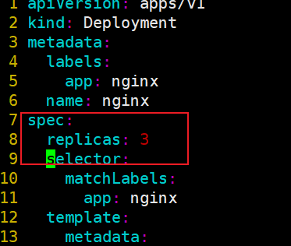
实施步骤-配置Kubernetes

Slide 17
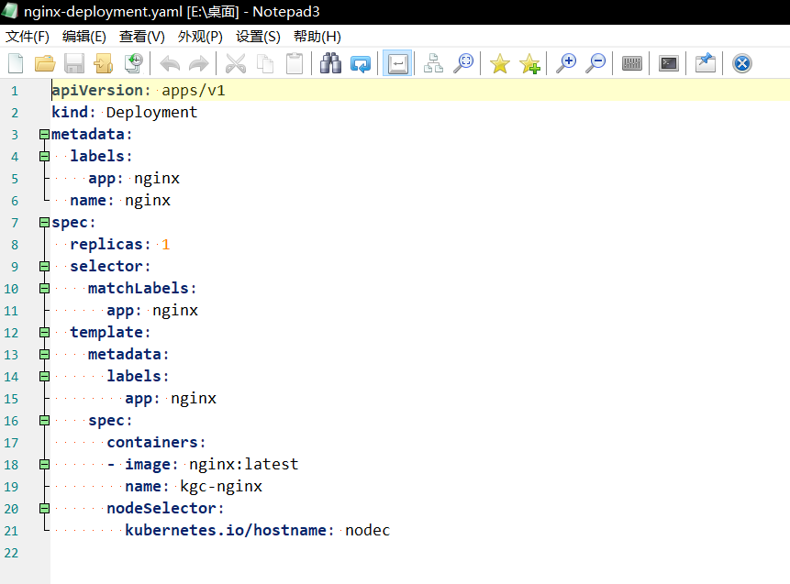
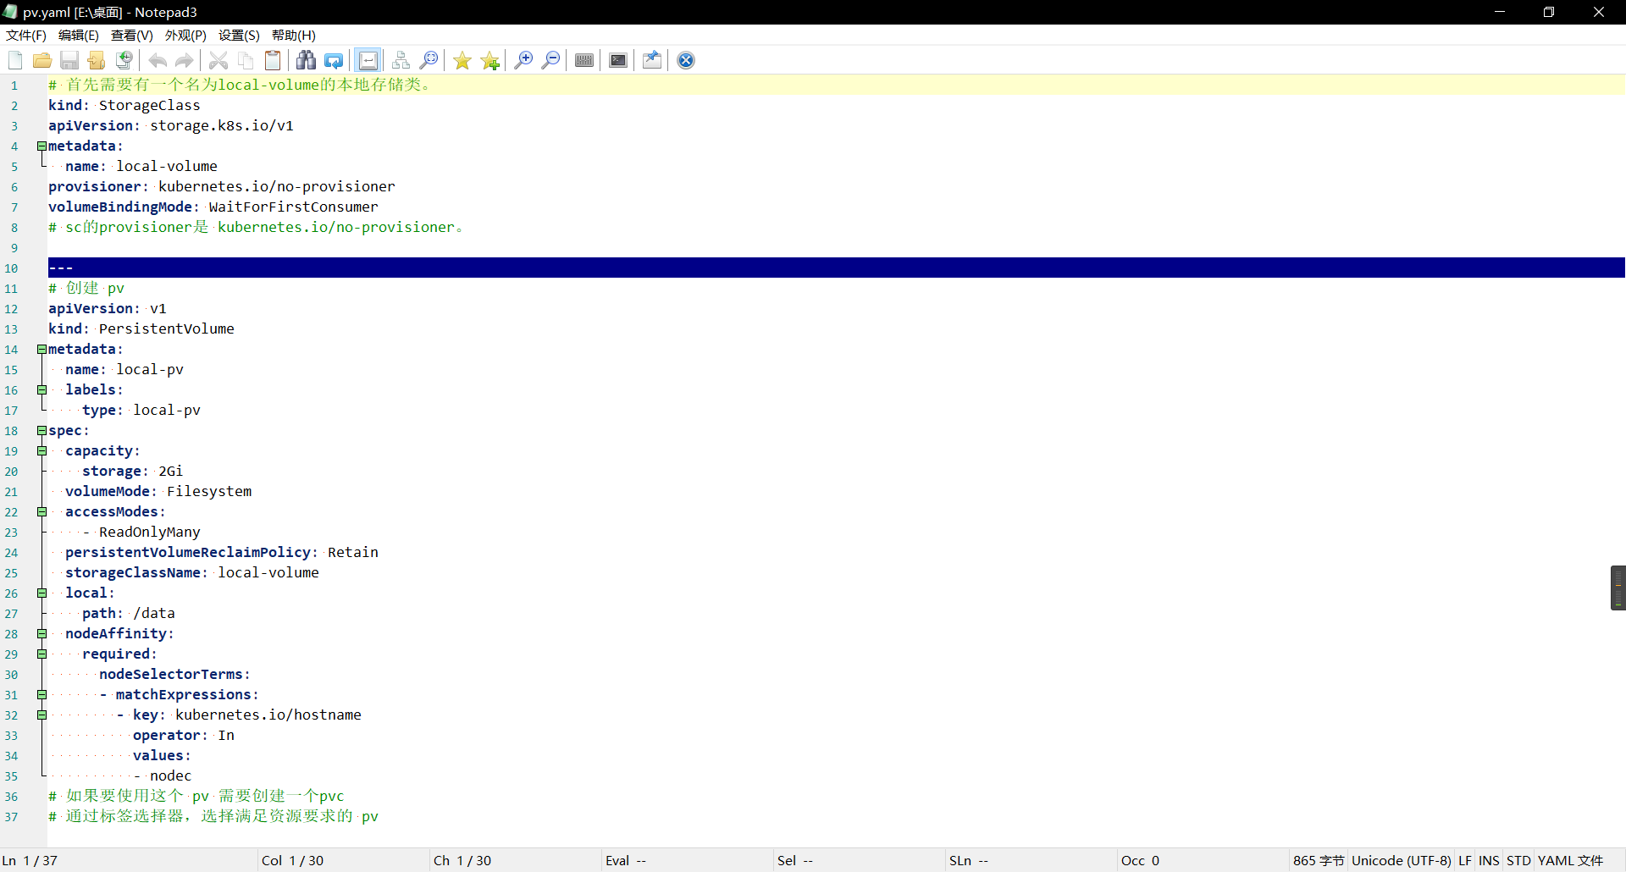
实施步骤-配置Kubernetes

Slide 18
遇到问题及解决办法
问题：
搭建k8s集群，主节点部署失败，查询原因是内存不够
解决办法：
内核内存都是最少2核2G

Slide 19
项目总结
通过GNS3搭建基础网络环境，在防火墙做规则限制，实现项目要求的网络互通与隔离；
搭建堡垒机，做用户管理，实现不同用户的不同操作权限，操作可见；
搭建nginx，配置子配置文件，实现网页缓存和域名跳转，编写脚本实现日志分割；
搭建k8s集群

Slide 20
项目验收
项目讲解完毕，
请各位评委老师点评。

Slide 21
THANK YOU FOR WATCHING
永不言退 我们是最好的团队
WE HAVE MADE GREAT ACHIEVEMENTS
“课工场杯”第一届全国IT精英挑战赛
赋能高薪 点亮未来

